Slide 1






Earth Volumetric Studio
三维地质建模软件
将三维空间的数据可视化
主讲人：徐舟
电话：15387134100
QQ：1186026962
邮箱：xuzhou@utum.cn
地址：湖北省武汉市武昌区武珞路717号兆富国际大厦1009室
网址：www.utum.cn

Slide 2
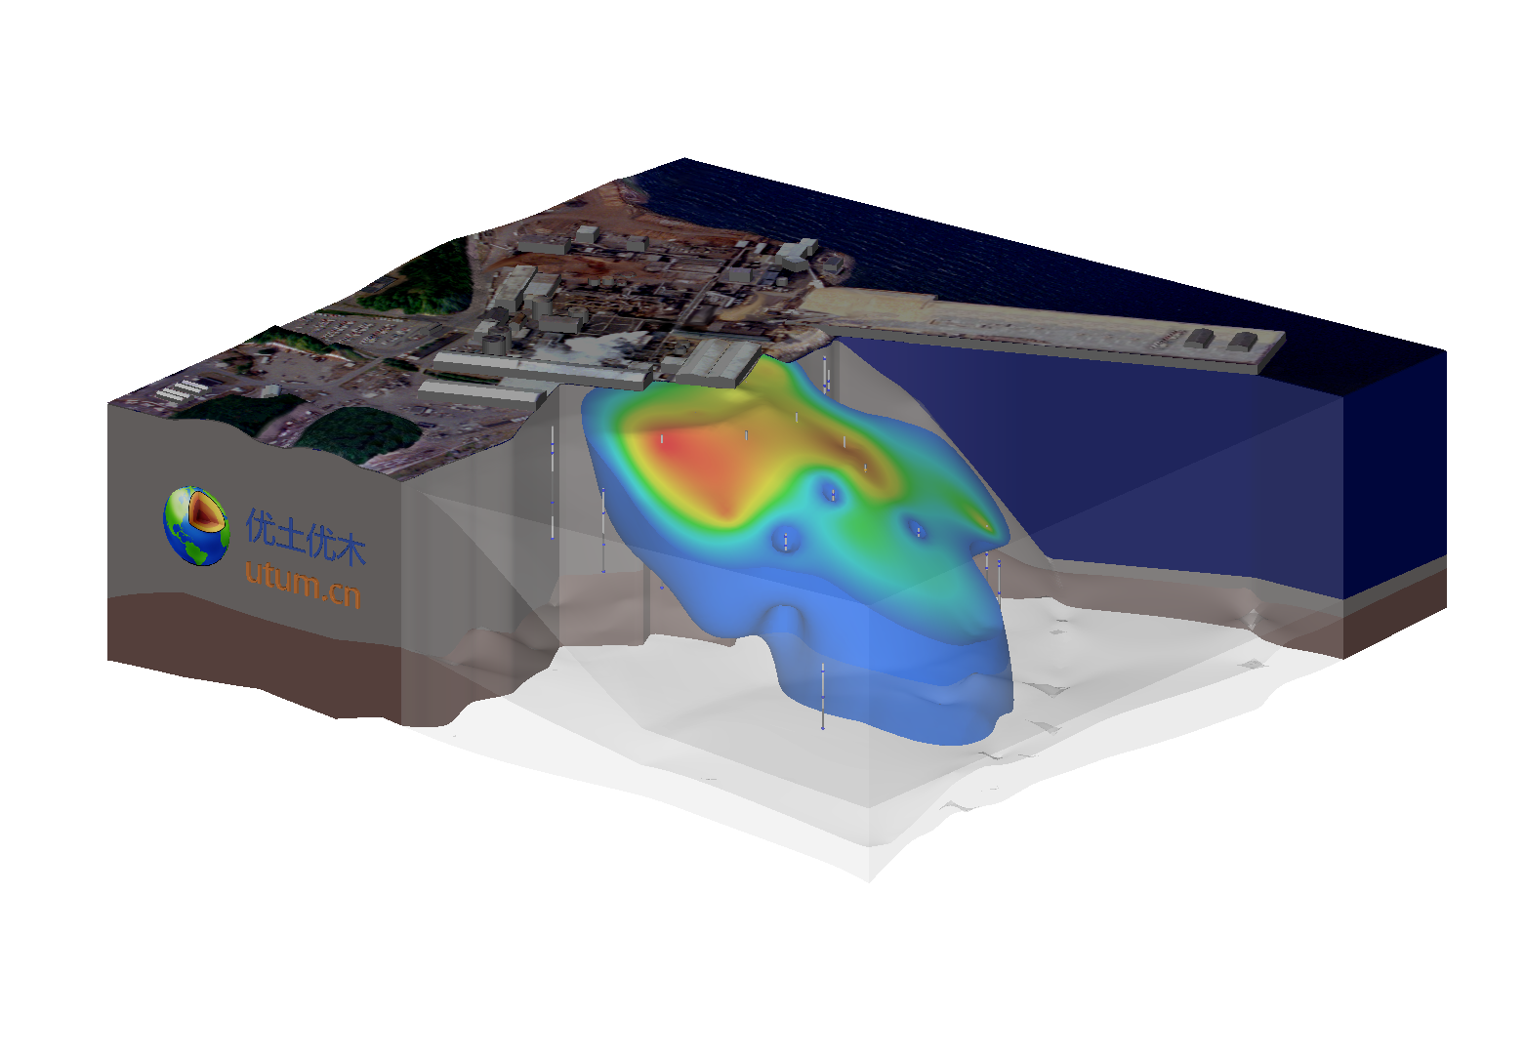
EVS软件简介
典型特征
独特优势
导入导出格式
建模方法
应用领域
视频效果展示
建模流程简介
CONTENTS

Slide 3
EVS 全称Earth Volumetric studio
一款三维地质建模软件，以数据为驱动的模块化编程软件，使用3维空间的物理/化学数据依据地质统计学算法插值建模，可用于地球科学、生命科学、环境科学、土木工程等众多领域
EVS软件简介

Slide 4
地质模型能够较好地体现透镜体、尖灭、断层、岩溶等复杂地质条件
最常用的建模数据为勘察钻孔岩性数据、物化探数据
模型表面可叠加地形（地形点、等高线、DEM）、地图、CAD等
可在模型上开挖边坡、基坑和隧道并计算挖方量（总挖方量和各岩性挖方量）
模型可输出为dwg、obj、shp、dgn等格式，与BIM、GIS软件对接
模型展示方式包括高清图片、4DIM交互文件、高清动画
处理模型范围无限制，运行速度取决于网格数量和样本数目
采用复杂的曲面、二维区域、隧道等任意形式切割模型
拥有地质统计学的多种插值算法
典型特征

Slide 5
三维层序划分：独创的三维层序划分摆脱了传统的二维层序划分方式，使得层序划分更加直观，避免了二维划分可能产生的在三维空间的冲突
支持平滑岩性模型：岩性模型可以通过指示克里金插值算法对未进行层序划分的钻孔直接建模，大大减少了人工干预量，可创建平滑的岩性模型
真三维地质建模软件：和我们通常认为的BIM实体模型不同，真三维模型在空间中每个节点，每个单元都存储有数据，可对数据做筛选后形成新的模型
支持脚本语言控制：EVS支持编写Python脚本语言，在很多情况下可以简化我们的建模和模型成果生成工作，提高效率
支持物化探数据等场数据的建模：除了基于钻孔、剖面等建模方式，EVS还支持基于场的建模方式
支持多种复杂地质的建模：例如透镜体、断层、岩溶、褶皱、侵入岩等
独特优势

Slide 6
高清图片、地图，如PNG、JPG、tif等格式
dwg、dxf、dgn格式，导入红线及地上建筑物cad图纸
gis数据（ shp、gmt、tab等 ）
导入光栅数据（grd、adf、sid、dem等）
导入3D模型文件（obj）
等等……
导入文件格式

Slide 7
高清图片，如PNG、JPG等格式
dwg、dxf、dgn格式，用于对接Revit或Bentley等BIM软件
shp格式，用于对接GIS软件
矢量模型，VRML、4dm、pdf文件
动画（avi、MP4）
web scene文件（*.ctws，https://viewer.ctech.com/）
等等……
导出文件格式

Slide 8
地层建模
适用于成层性较好的地质条件，可表现尖灭、透镜体、互层等
岩性建模
适用于较复杂的地质条件，如含有溶洞、土洞、矿体等
地层和岩性
混合建模
① 主层使用地层建模，亚层使用岩性建模，地层模型嵌套岩性模型
② 基岩面以上使用地层建模，基岩面以下使用岩性建模
空间数据建模
适用于物探、污染物等连续数据的建模
建模种类

Slide 9
EVS能做什么？
软件可将环境中几乎所有类型的数据建模可视化
环境：包括土壤、岩石、地下水、地表水、空气等等
地球物理及化学数据：岩土体种类、重度、孔隙度、电阻率、噪声、光照强度、PM2.5 、污染物浓度等等
应用范围

Slide 10
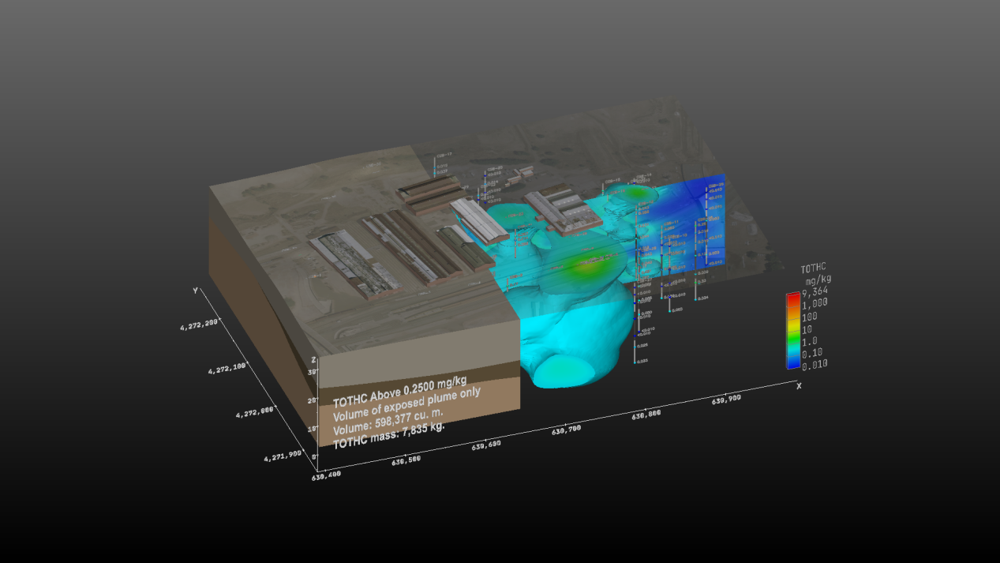
应用范围-土壤污染

Slide 11
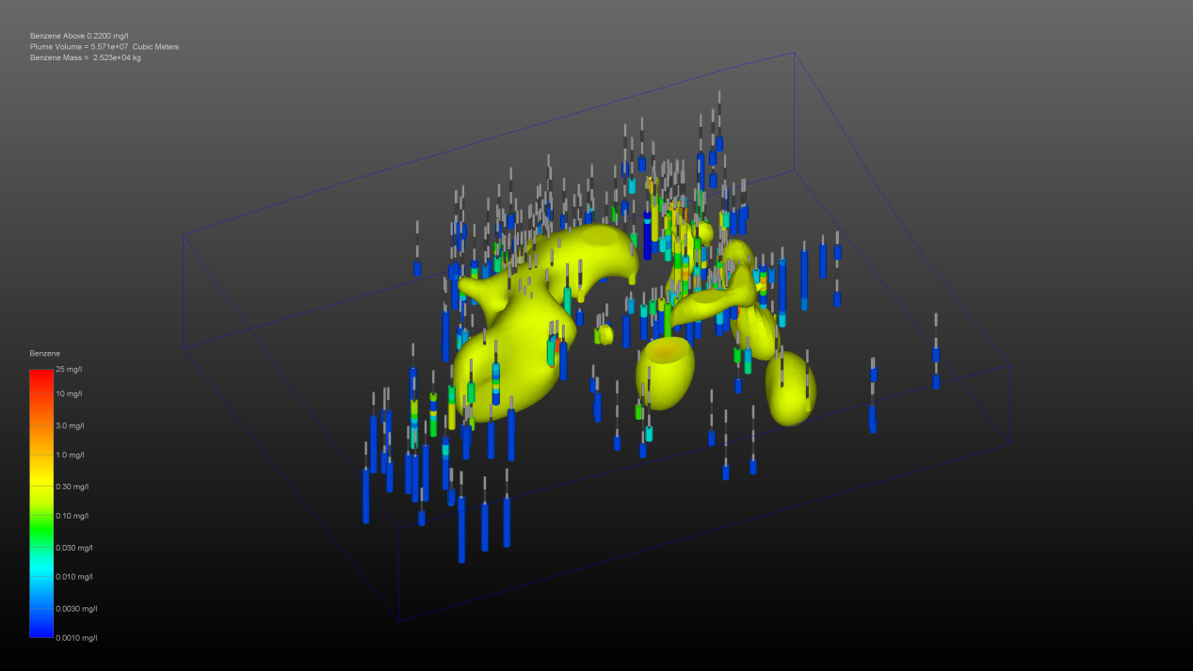
应用范围-地下水污染

Slide 12
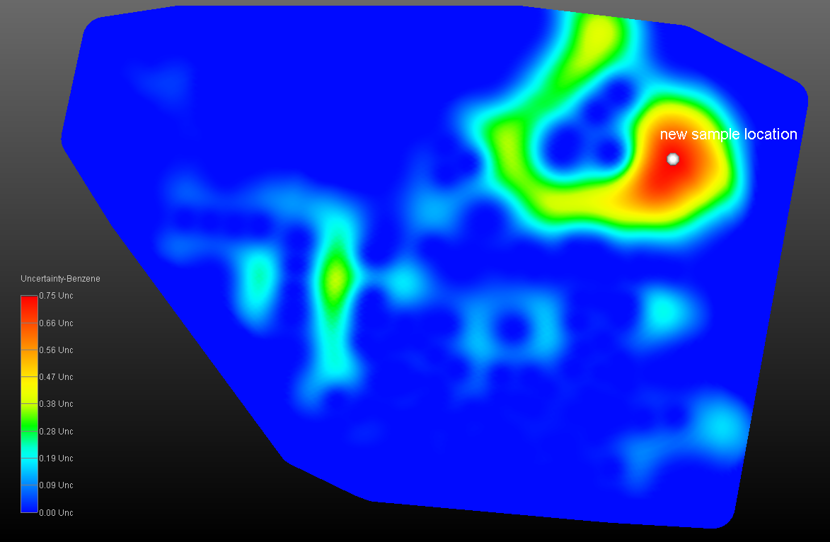
新的采样点
不确定性
应用范围-钻孔指导

Slide 13
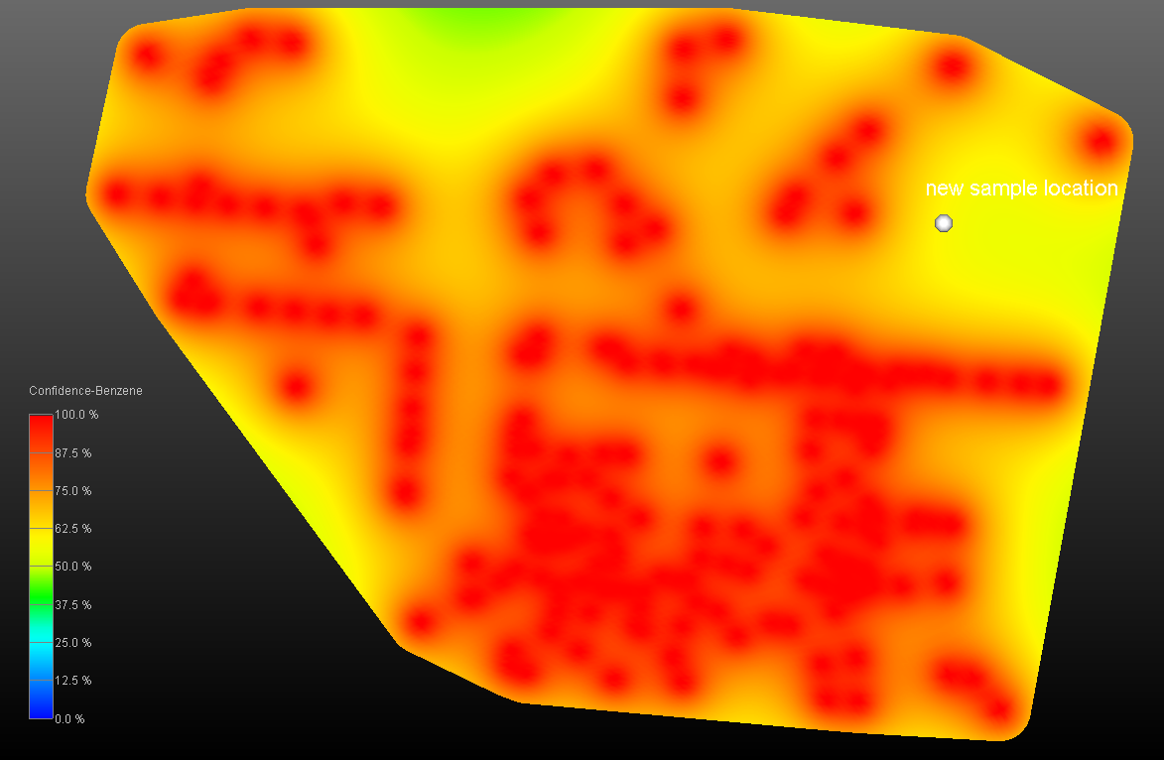
置信度
应用范围-场地评估

Slide 14
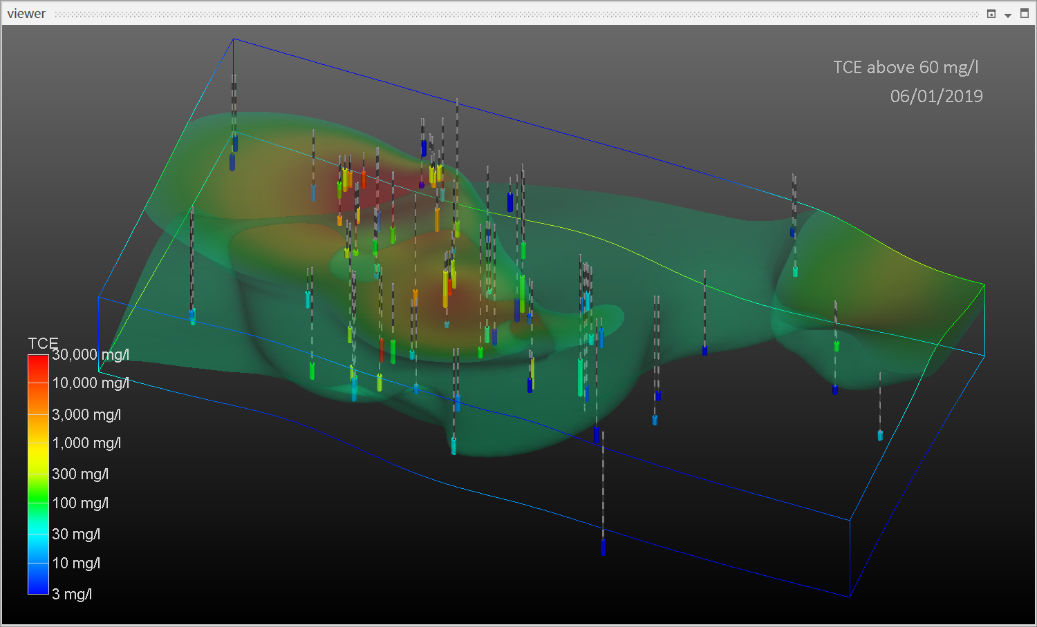
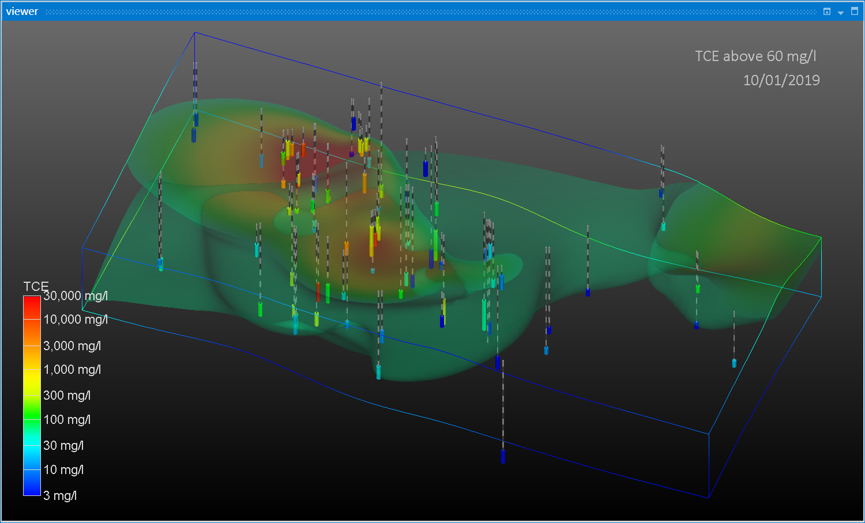
应用范围-场地环境修复及监测

Slide 15
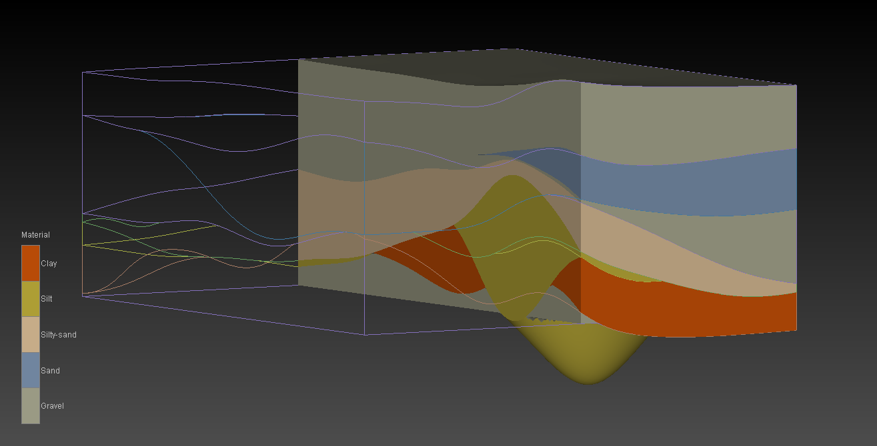
应用范围-三维地层建模

Slide 16
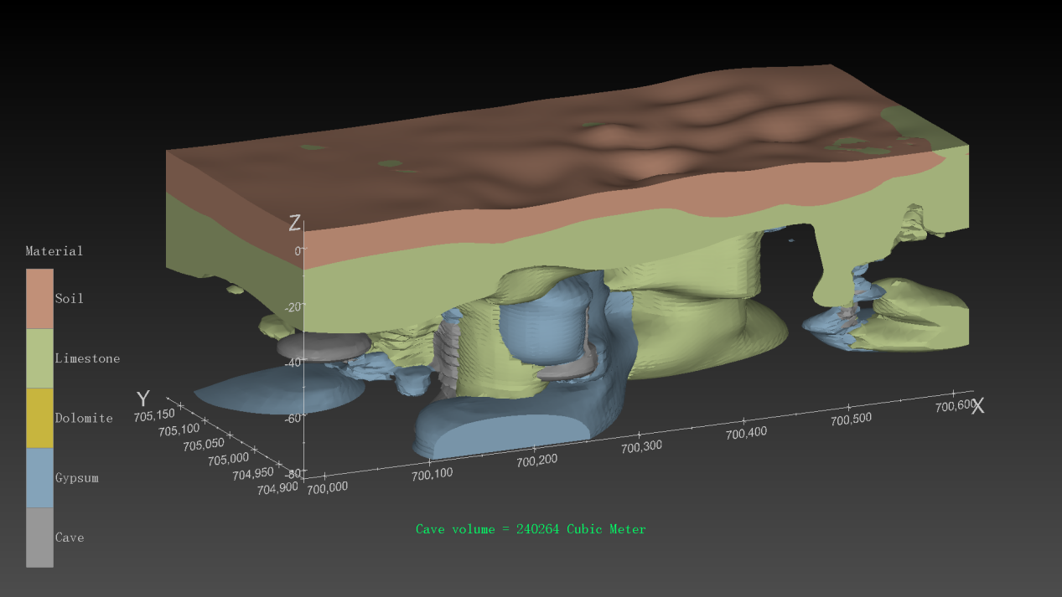
应用范围-三维岩性建模

Slide 17
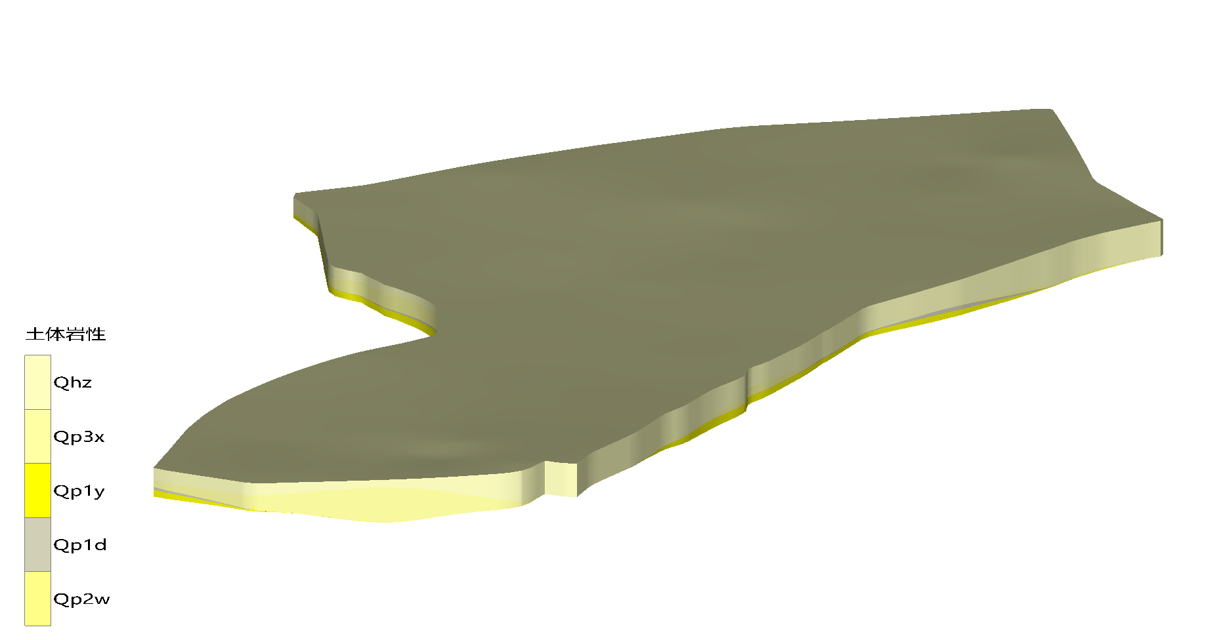
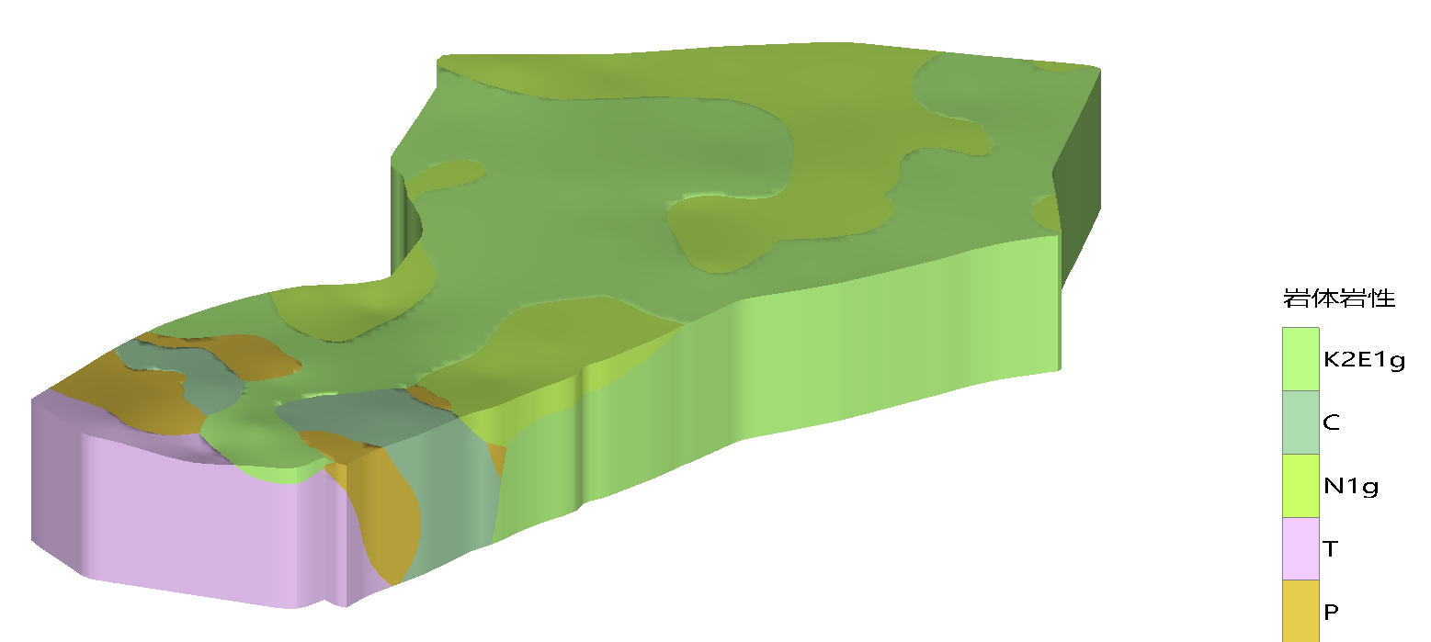
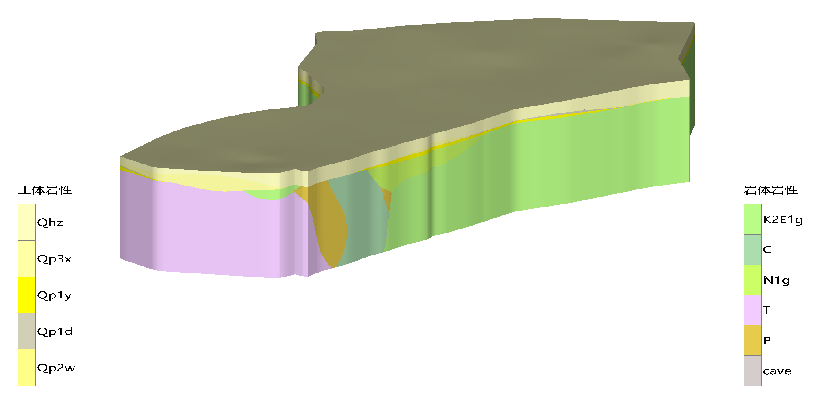
基岩面以上
地层模型
基岩面以下
岩性模型
地层和岩性
混合模型
应用范围-地层岩性混合建模

Slide 18
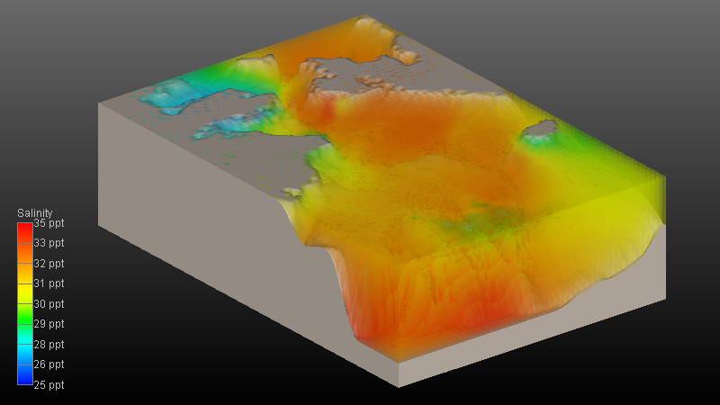
盐度
应用范围-海洋和湖泊

Slide 19
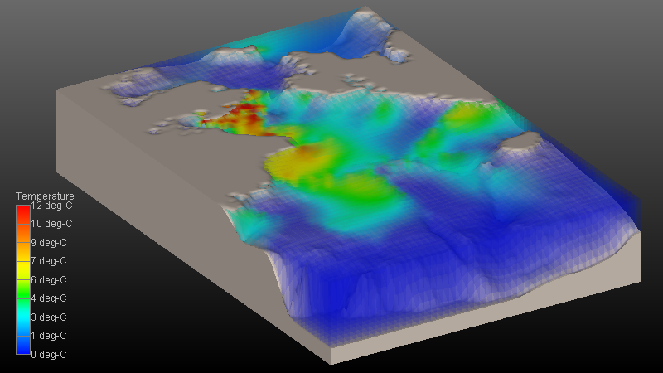
温度
应用范围-海洋和湖泊

Slide 20
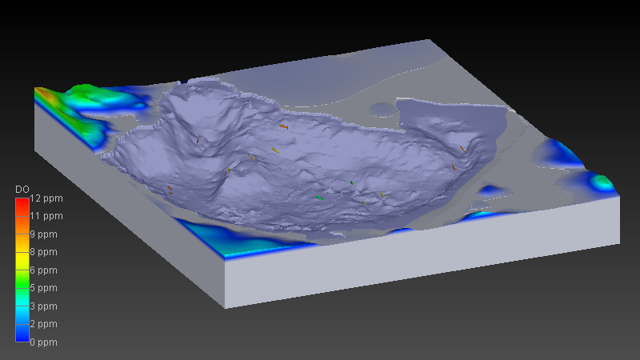
溶解氧
应用范围-海洋和湖泊

Slide 21
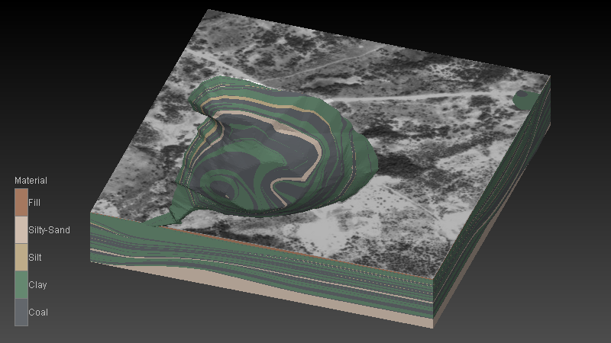
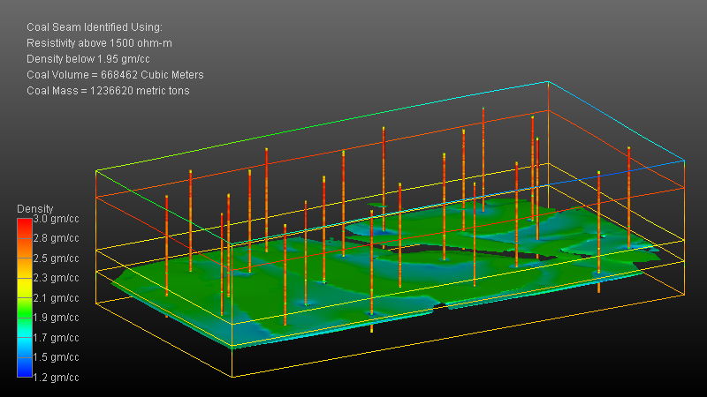
应用范围-采矿业

Slide 22
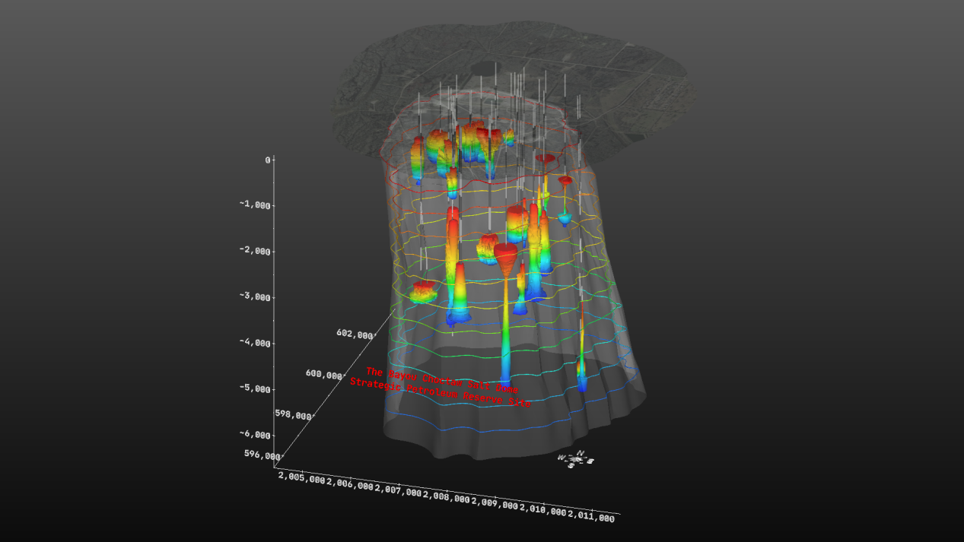
应用范围-石油勘探

Slide 23
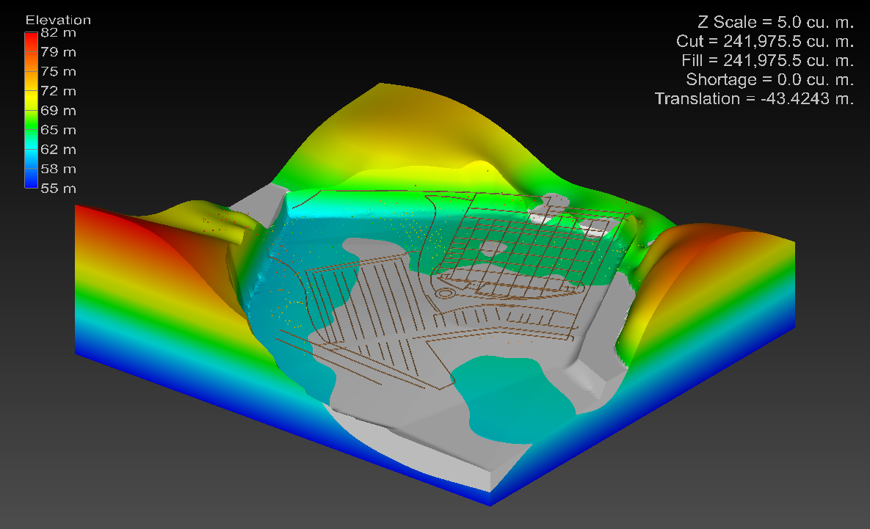
应用范围-挖填方优化

Slide 24
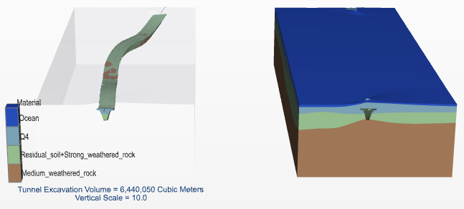
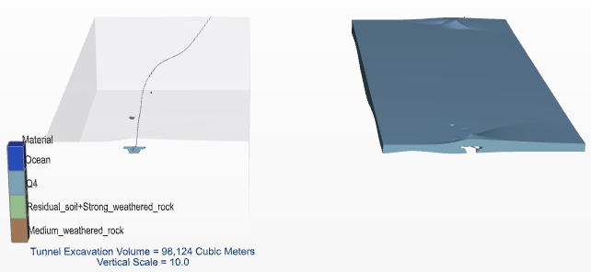
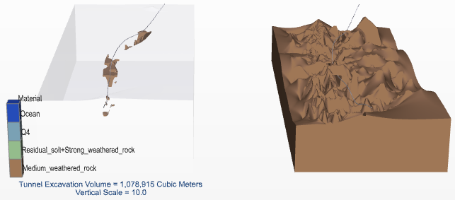
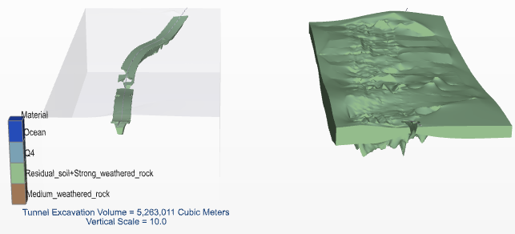
第四系松散堆积物挖方量
总挖方量
中风化岩挖方量
残积土+强风化岩挖方量
应用范围-挖填方算量

Slide 25
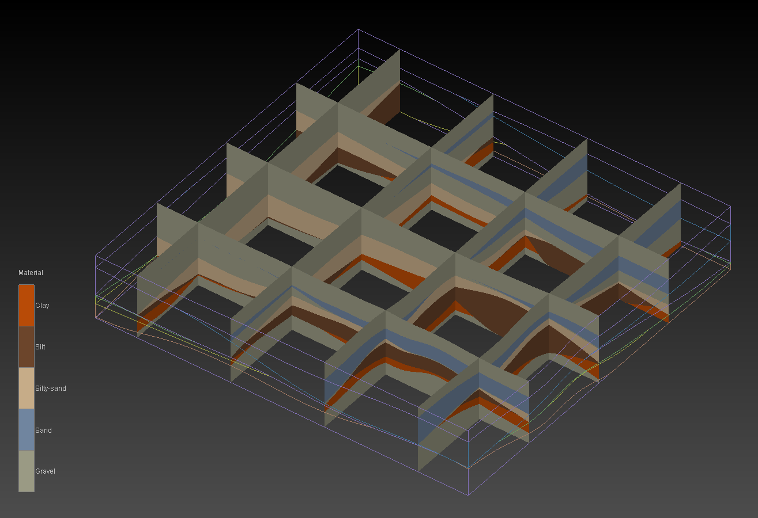
效果展示-切剖面

Slide 26
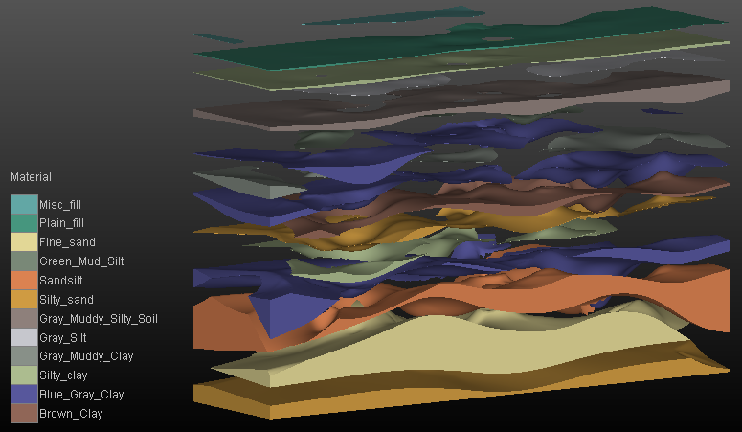
效果展示-炸开地层

Slide 27
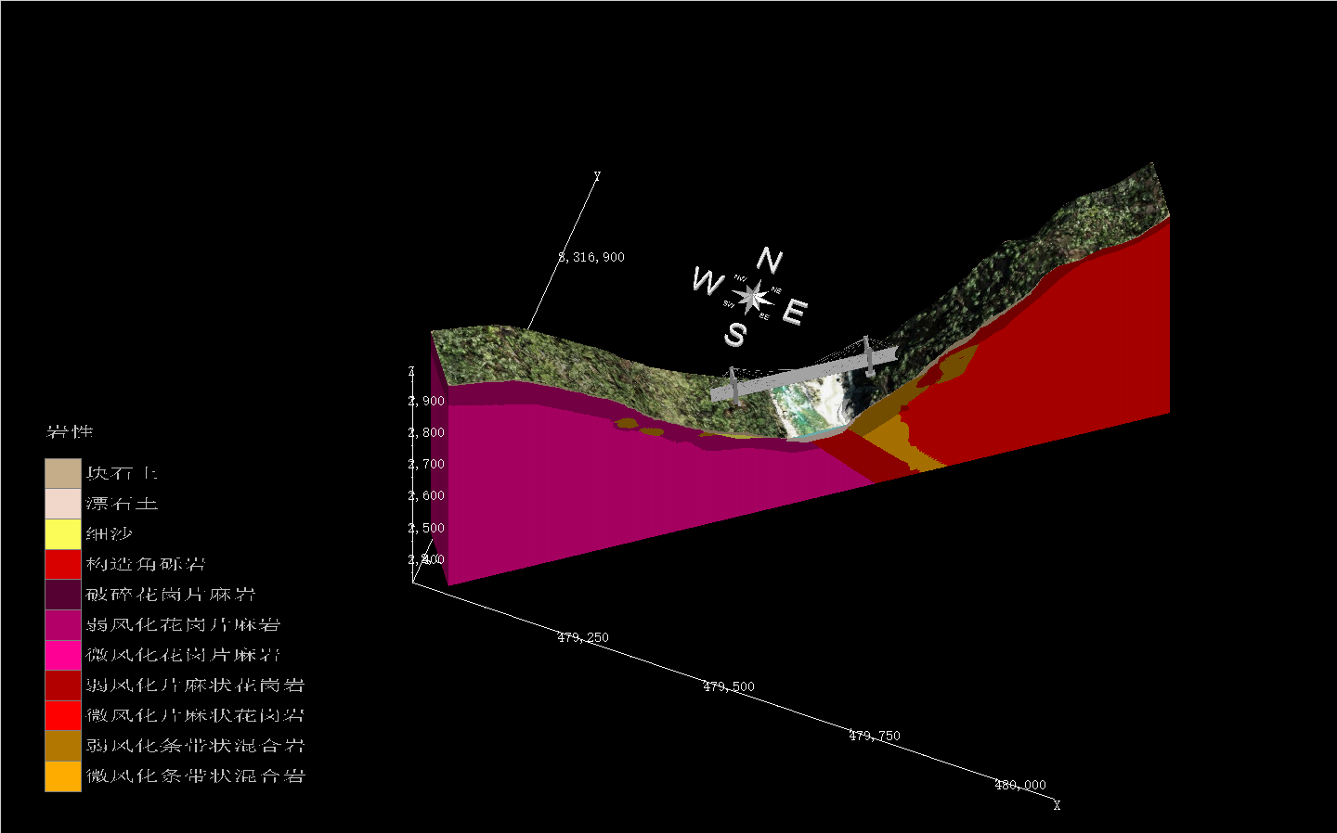
效果展示-外部模型与地质模型整合

Slide 28
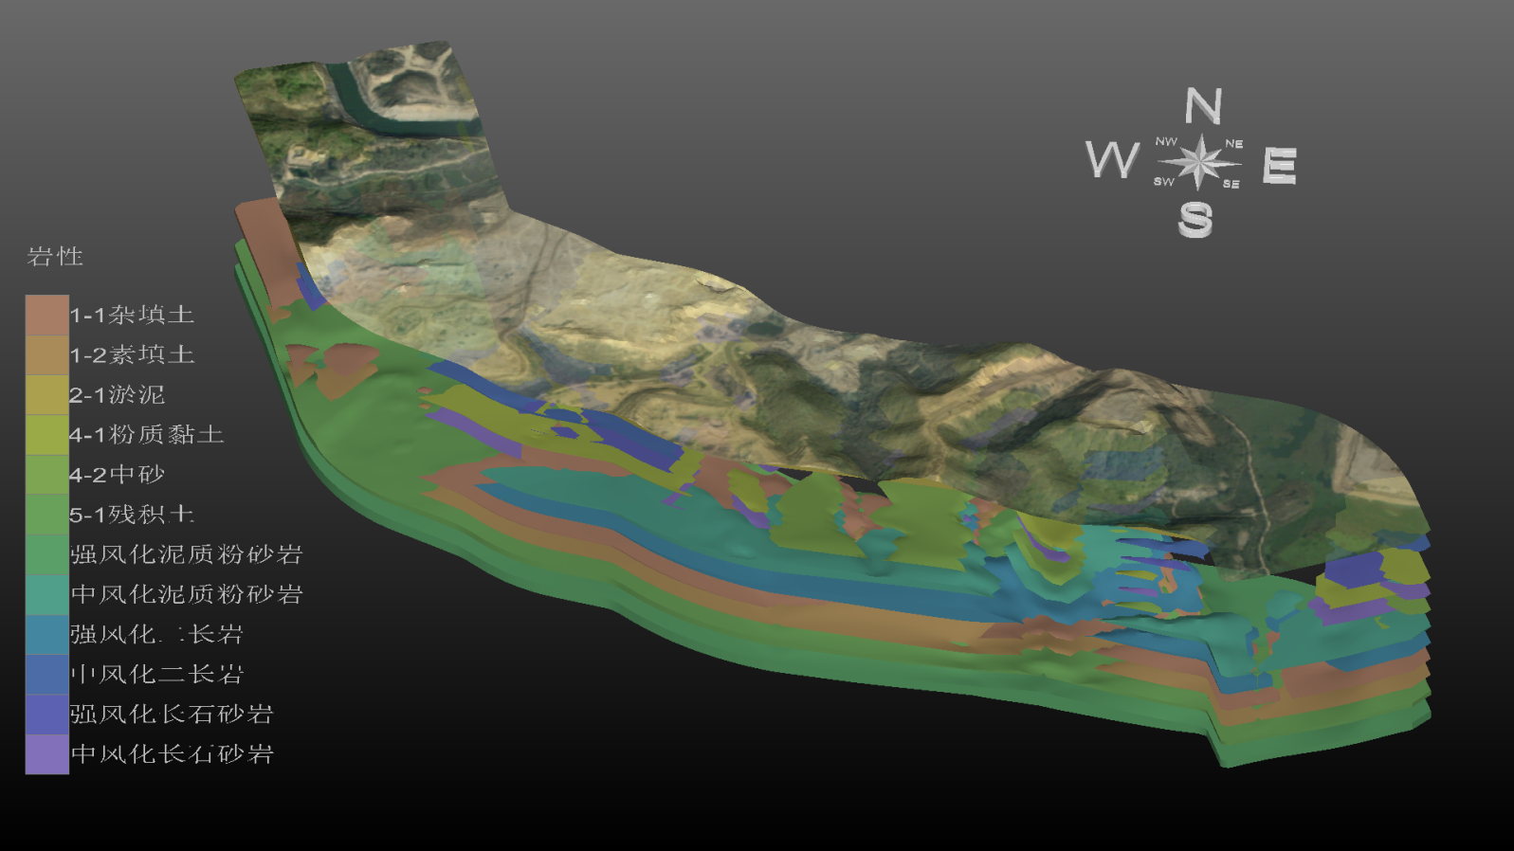
效果展示-模型添加地表影像

Slide 29
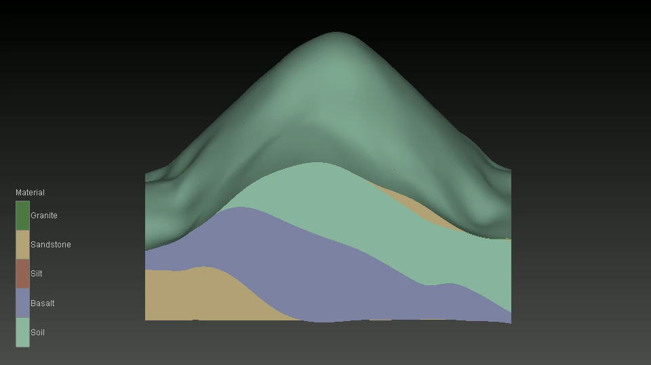
动画效果展示-切割模型

Slide 30
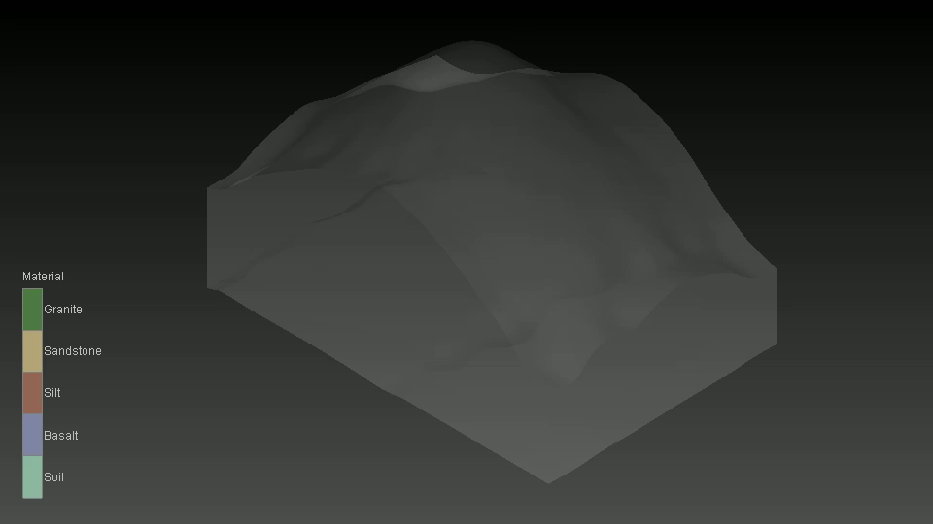
动画效果展示-切剖面

Slide 31
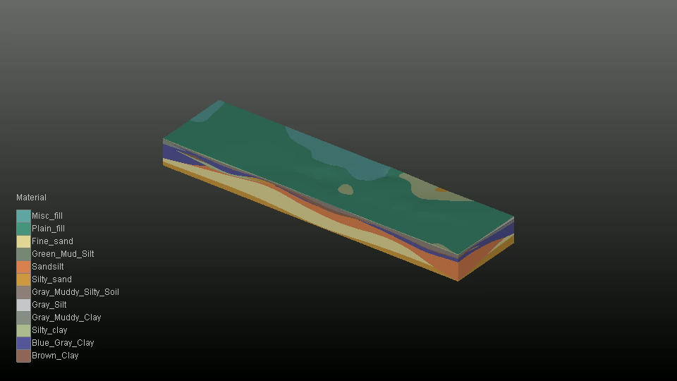
动画效果展示-炸开地层

Slide 32
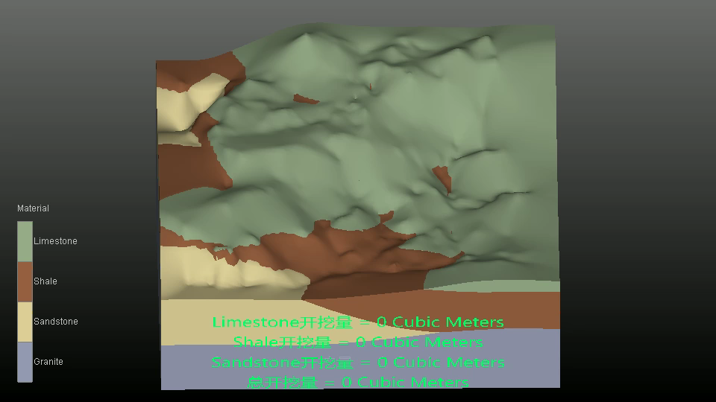
动画效果展示-开挖

Slide 33
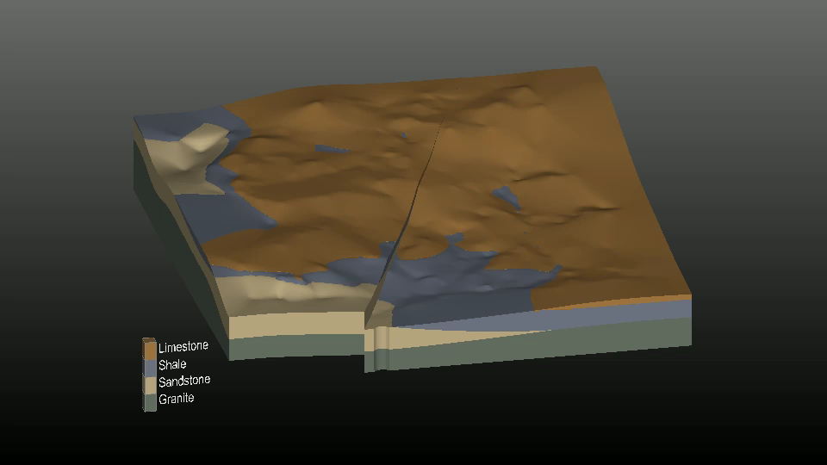
动画效果展示-切割断层

Slide 34
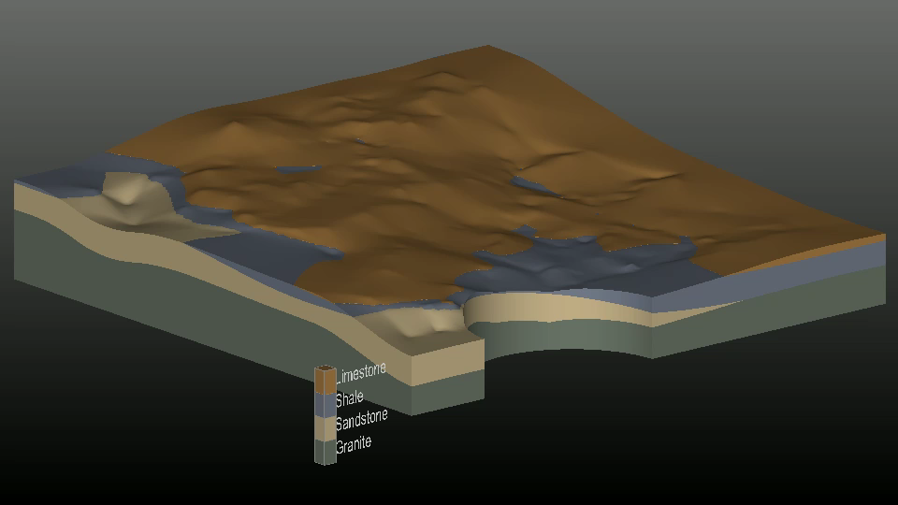
动画效果展示-断层模拟

Slide 35
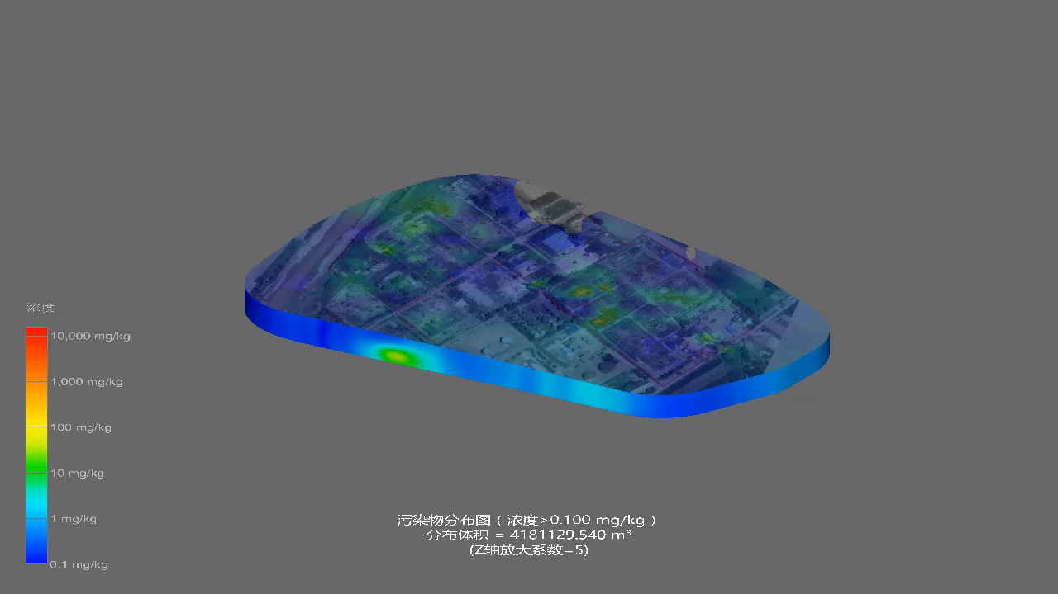
动画效果展示-数据筛选

Slide 36
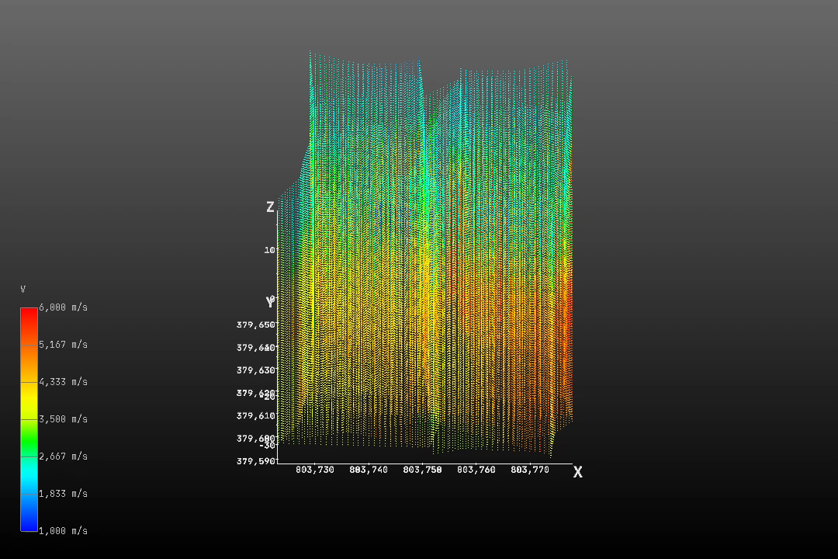
动画效果展示-物探建模

Slide 37
钻孔数据excel表
标高
深度
EVS钻孔文件
pgf
地层文件
geo
gmf
格式转换
划分地层
建模流程简介-地层建模

Slide 38
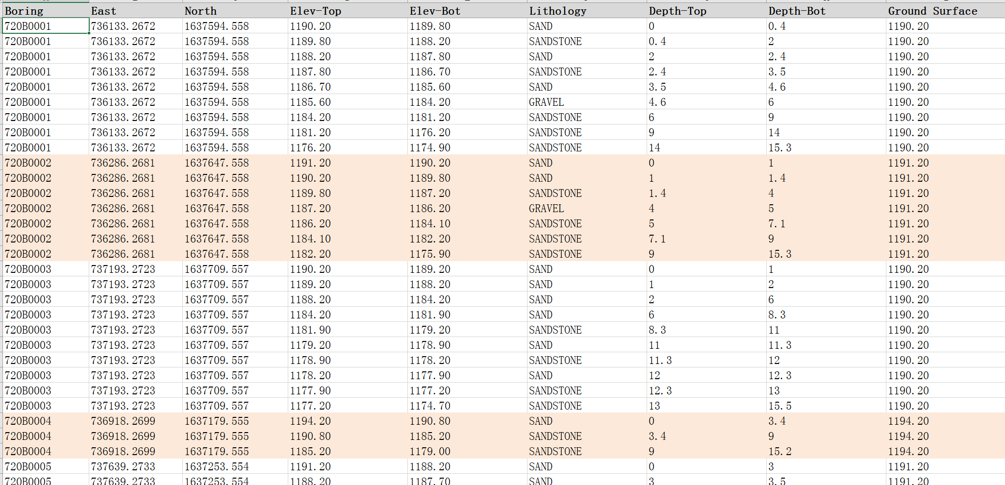
绝对标高
相对地面深度
建模数据：勘察钻孔数据（excel表格）

Slide 39
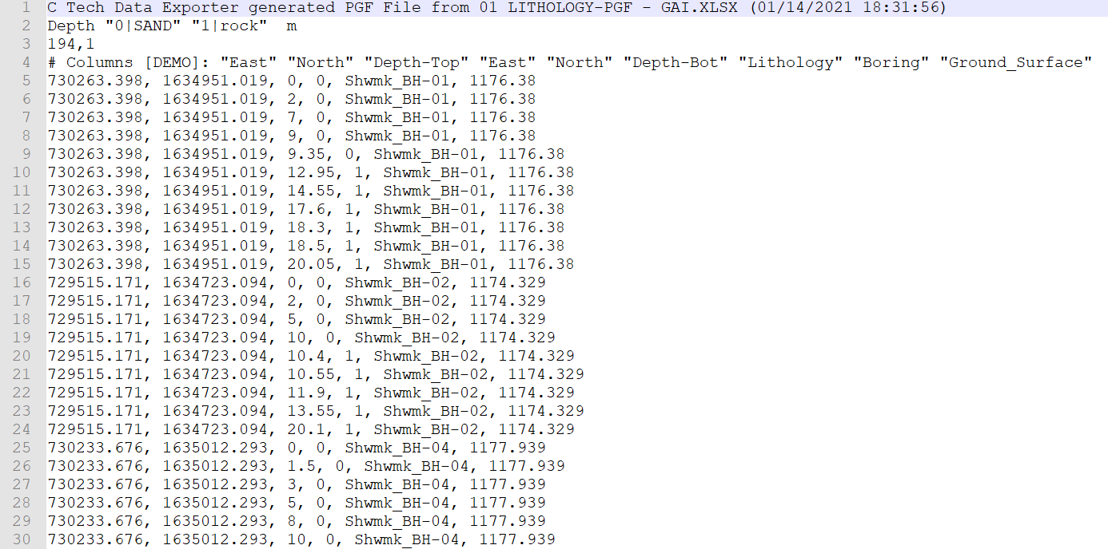
深度
岩性
补充：LPDV和LSDV
LPDV:可表示地表岩性资料，将钻孔数据
和地表填图结合，但不能自定义采样点密度
（岩性建模会将pgf段数据以一定间距采样）
LSDV:优于pgf，钻孔可倾斜，也可间断
建模数据：勘察钻孔数据（*.pgf）
Notes:
岩性建模可直接使用这三种数据建模

Slide 40
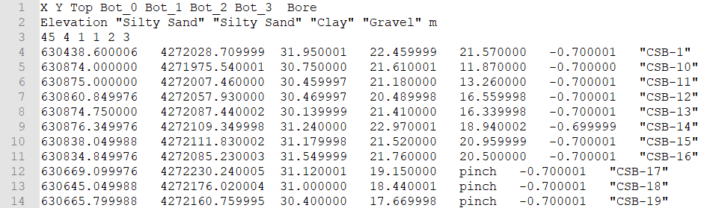
文本文件
固定格式的
数据标记
岩土层分界点XYZ坐标，竖向钻孔
建模数据：地层数据（*.geo，仅竖直钻孔可以生成）
Notes:
第一行为注释行，第二行依次表示标高，地层顺序，第三条依次表示45条数据，总共4层面（包括顶层，并且第一层面和第二层面岩性一致），顺序分别为1 1 2 3，钻孔中缺少的岩性，用pinch标记，如果有就记录下z值（可为深度也可为标高，和第二行一致）

Slide 41
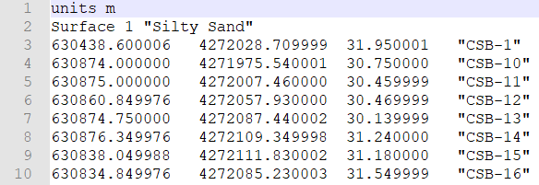
文本文件
固定格式的
数据标记
分界点XYZ坐标，横向层面
建模数据：地层数据（*.gmf）

Slide 42
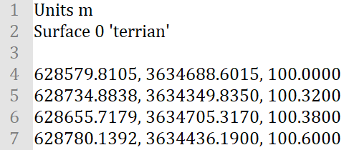
文本文件
固定格式的
数据标记
地形点
XYZ坐标
建模数据：地形数据（*.gmf）

Slide 43
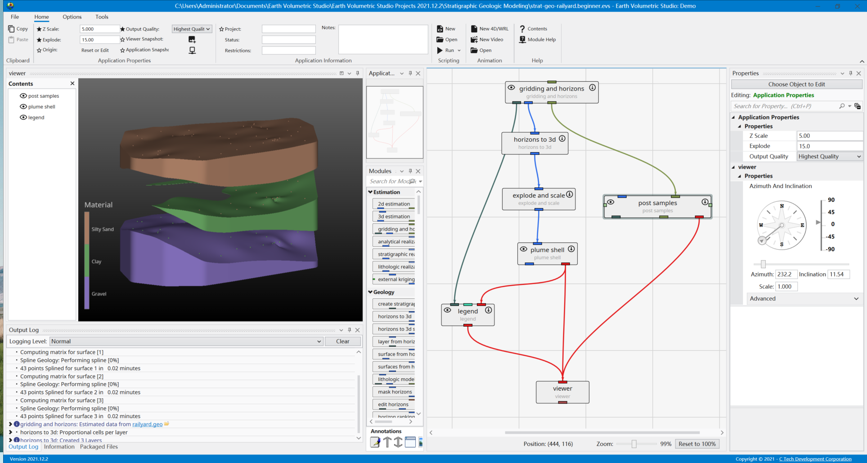
创建网格及插值算法
将地层面封闭成体
炸开和缩放
筛选并显示
查看钻孔
图例
视窗
地层建模：基本模块

Slide 44
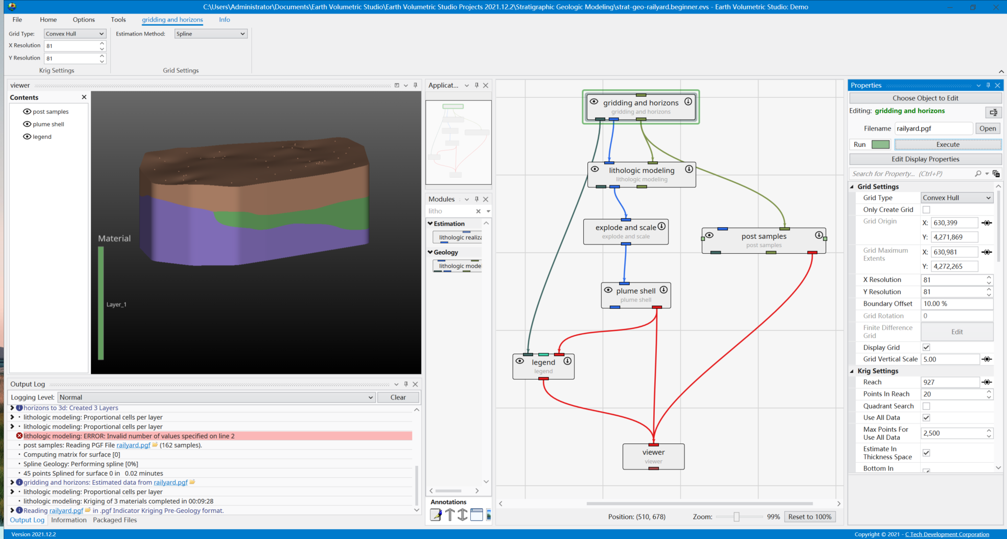
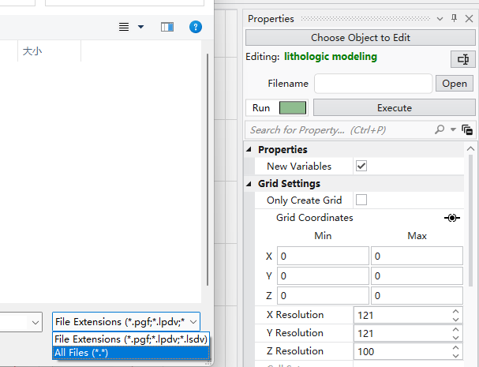
直接用pgf/lpdv/lsdv文件，无需手动划分层序
岩性建模
岩性建模：基本模块

Slide 45
格式转换
污染物数据excel表
标高
深度
EVS点、段数据文件
点数据apdv
段数据aidv
连续数据建模

Slide 46
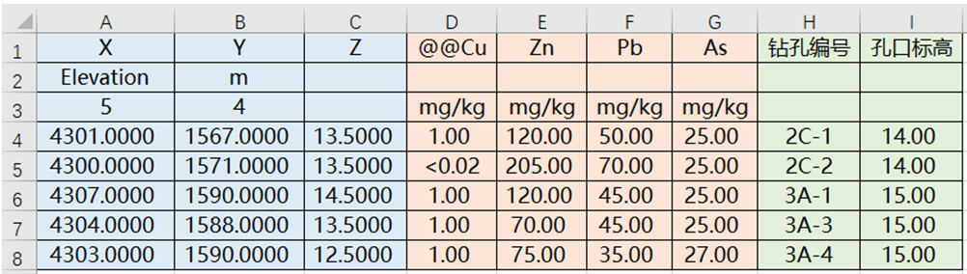
分析物采样点
空间坐标
一种或多种
分析物的属性值
采样孔信息
（可选）
连续数据建模：空间点数据（*.apdv，可直接复制粘贴为文本）

Slide 47
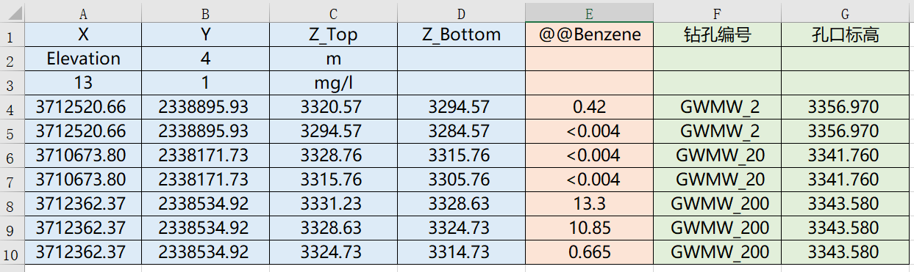
Max gap：采样间距
分析物采样段
空间范围
一种或多种
分析物的属性值
采样孔信息
连续数据建模：空间段数据（*.aidv）
（需设置合适的采样间距，一般取所有段平均值的一半）
Notes:
段数据在软件内最终也会转换为点数据，max gap的值决定了点的疏密，归根结底都是对离散数据插值。

Slide 48
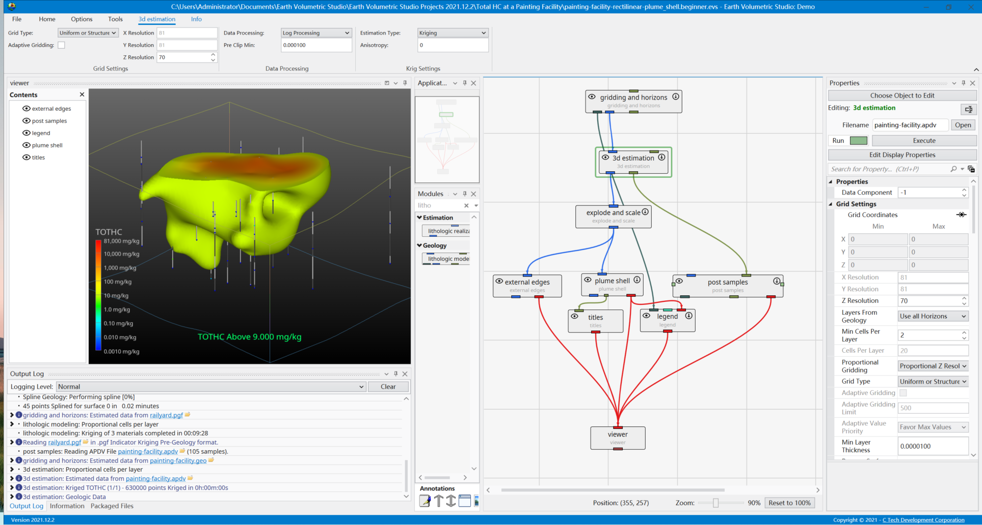
创建网格及插值算法
筛选
显示模型外轮廓线
标注筛选范围
连续数据建模：基本模块

Slide 49
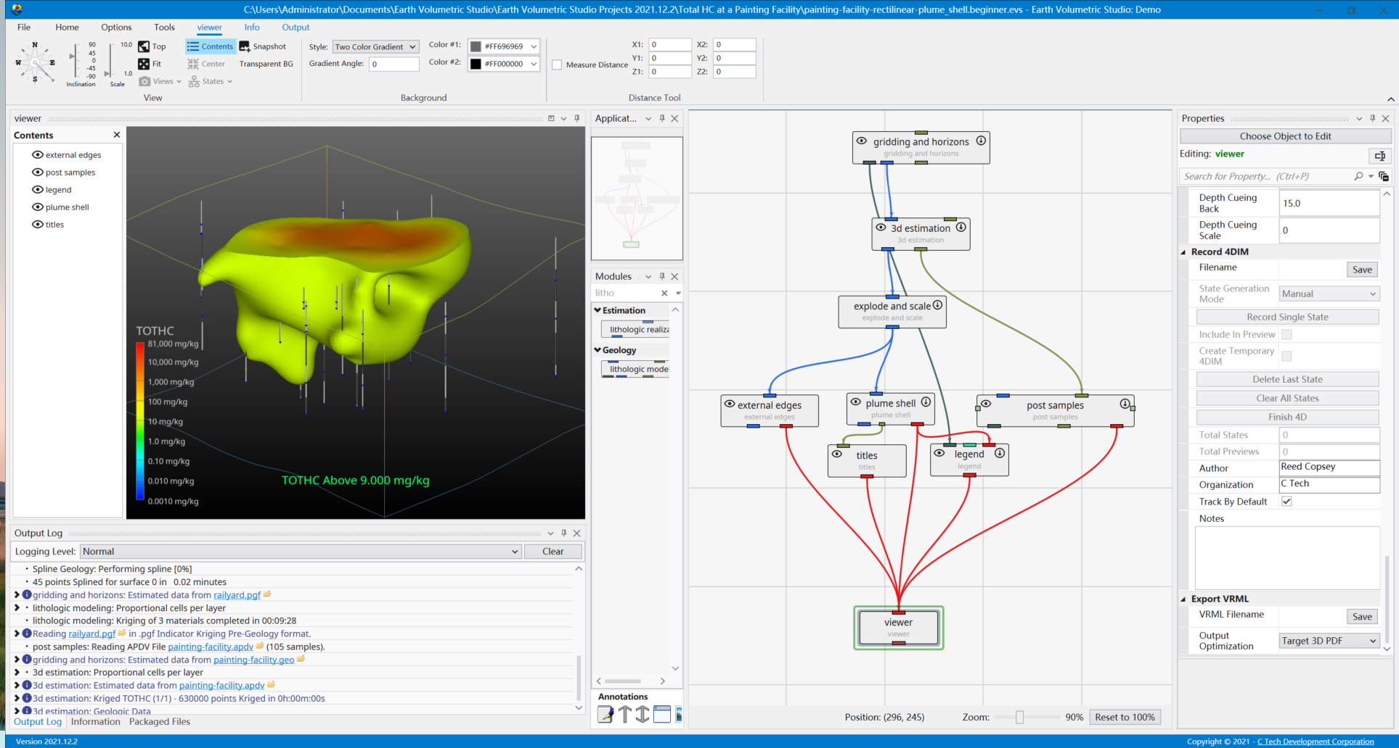
制作展示模型：4DIM文件

Slide 50

制作展示视频：mp4/avi格式

Slide 51

本QQ群为优土优木EVS官方技术交流群，群中有软件试用版安装包及相关资料。群中会不定期更新软件教程、文献资料等。
谢谢观看！！！
Thanks for Watching！！！

